Slide 1
Vård och omsorg Exempel på intressanta diagram från Regionala matchningsindikatorerna
Anders Axelsson, Region Skåne

Slide 2
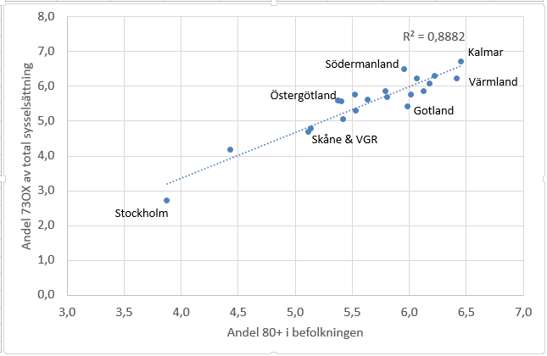
Starkt samband mellan andelen äldre i befolkningen och andelen vård- och omsorgsutbildade
Notes:
Den här är intressant för att den visar på ett starkt samband mellan demografi och arbetsmarknad. Statistiken kommer från RMI

Slide 3
In och utflöden från Vård- och omsorgsutbildade
Notes:
Den här är intressant för att den visar att det under flera år varit färre som utbildar sig på vård- och omsorgsutbildningen än åldersavgångar från gruppen.
Statistiken kommer från RMI

Slide 4
Antalet förvärvsarbetande grundutbildade sjuksköterskor ökar snabbare än befolkningen i nästa alla regioner.
Notes:
Den här är intressant för att den visar ett mönster som man kanske inte tänker sig med tanke på bristsituationen. Statistiken kommer från RMI.

Slide 5
Antalet förvärvsarbetande specialistutbildade sjuksköterskor har ökat långsammare än befolkningen under senare år
Notes:
Den här är intressant för att den visar tydligt att antalet specialistutbildade sjuksköterskor faktiskt minskar eller ökar långsammare än befolkningstillväxten. Bekräftar bilden av brist som framkommer i SCB:s Arbetskraftsbarometer och i Arbetsförmedlingens prognoser/Yrkeskompassen.
Statistiken kommer från RMI.

